Slide 1
Отчет о выполнении мероприятий, выполненных в 2019 году за счет привлеченных средств с платных парковок на территории района Проспект Вернадского

Slide 2
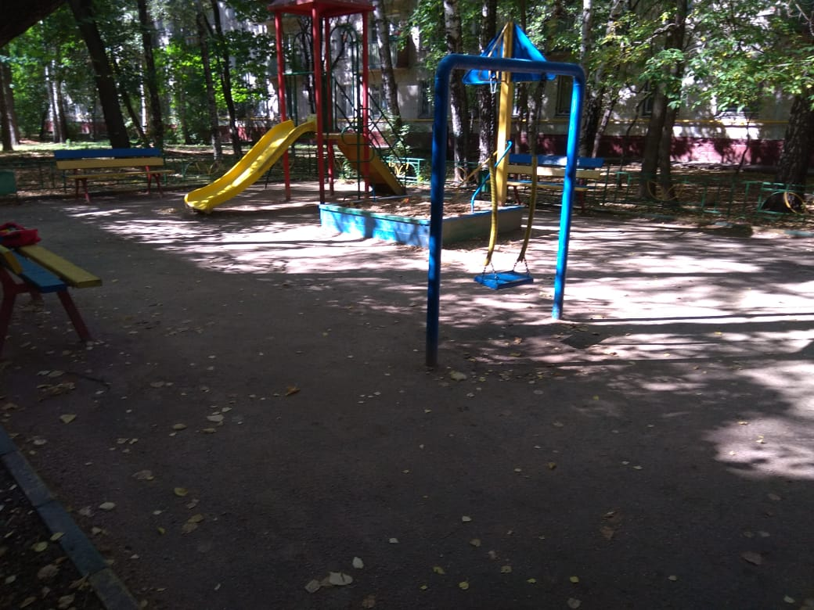
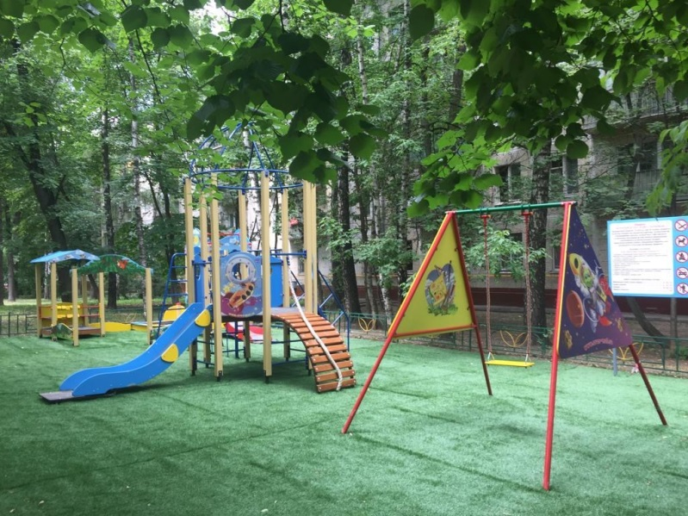
проспект Вернадского д.49
До
После
Выполнено:
- Устройство покрытия на детской площадке – 158 м.2
- Замена МАФ – 5 ед.
- Установка антипарковочных столбиков – 15 ед.
Сумма потраченных средств - 1550,77 тыс. руб.

Slide 3
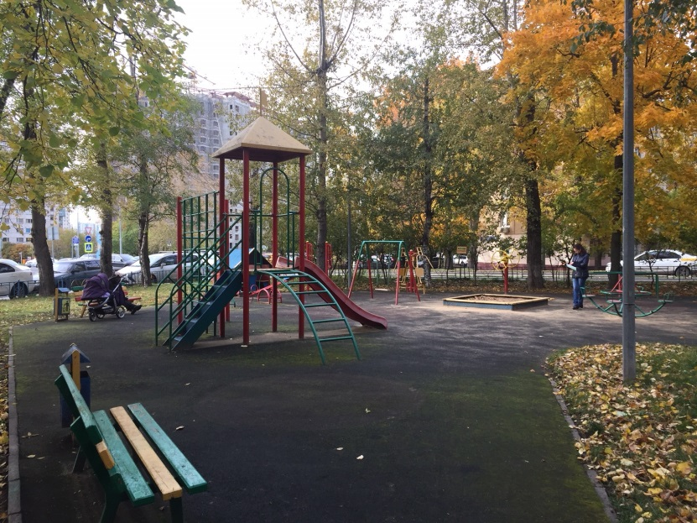
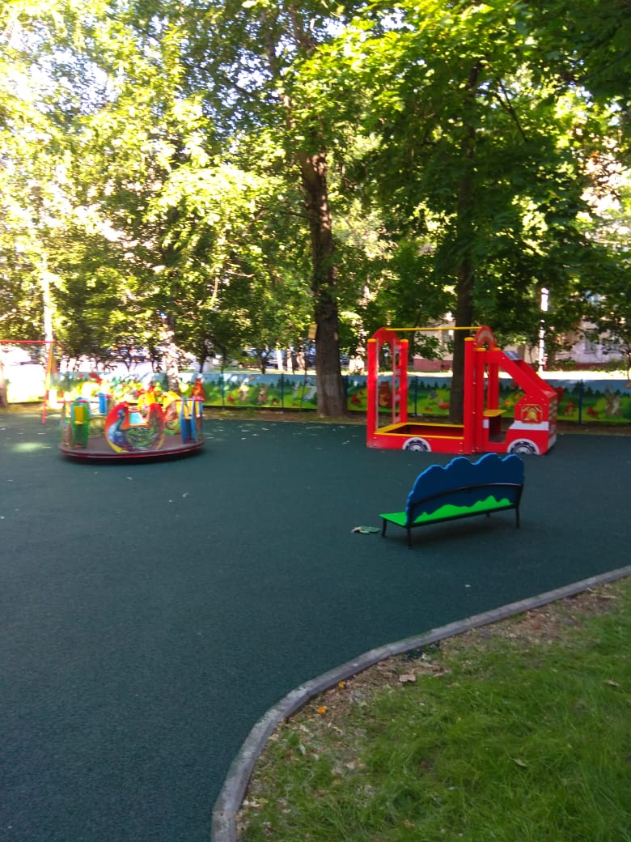
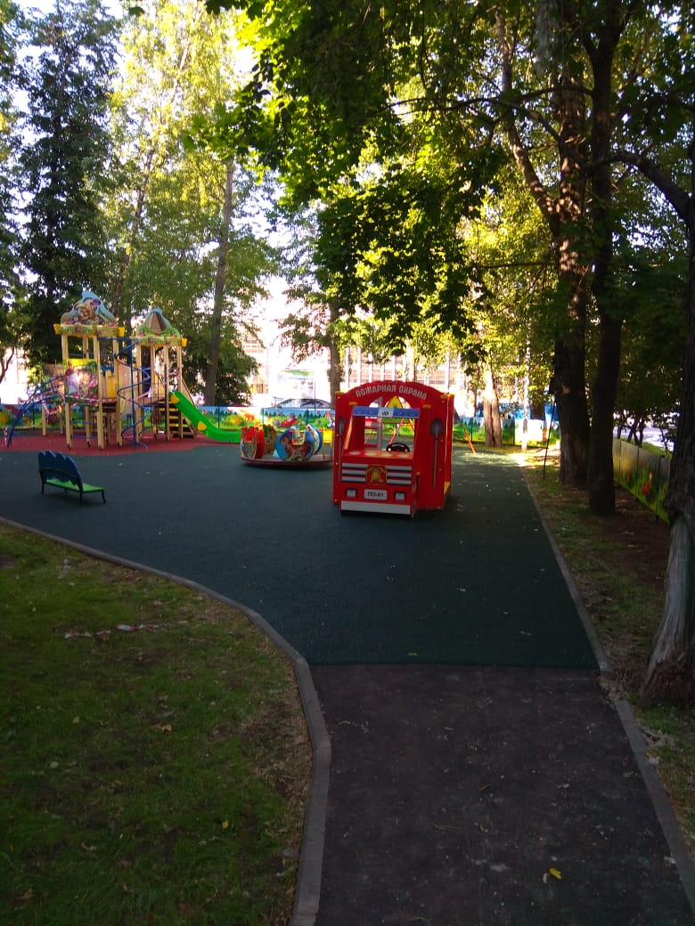
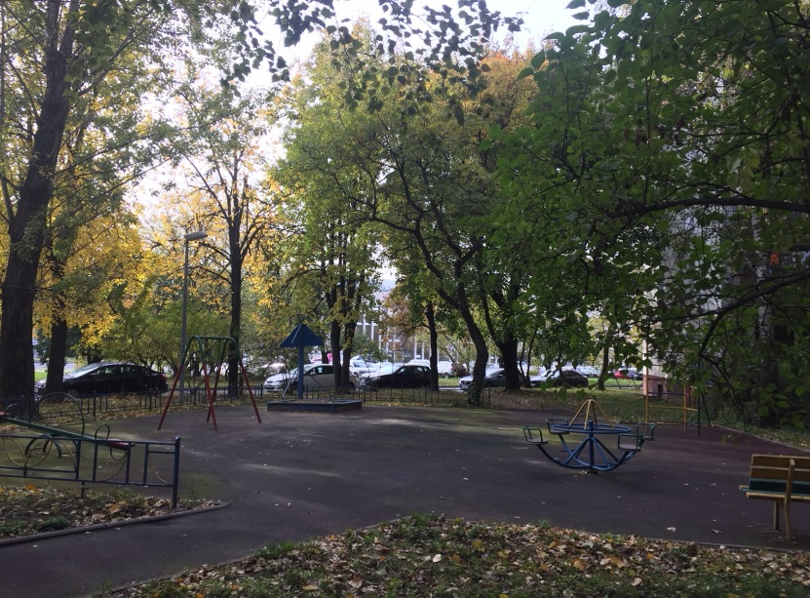
ул. Лобачевского д.80
После
Выполнено:
- Замена бортового камня – 107 п.м,
- Ремонт газонов – 300м.2,
- Устройство покрытия на детской площадке – 248,48 м.2,
- Замена МАФ – 6 ед.,
- Устройство ограждения детской площадки – 46 секций,
- Ремонт пешеходной дорожки – 23, 47
Сумма потраченных средств - 3282,60 тыс. руб.
До

